Slide 1


 |  |  | Obchodní akademie a Střední odborná škola, gen. F. Fajtla, Louny, p.o. Osvoboditelů 380, Louny
Číslo projektu | CZ.1.07/1.5.00/34.0052 | Číslo sady | 40 |  | Číslo DUM | 3.2._40_01
Předmět | zeměpis
Tematický okruh | Geografická .....
Název materiálu | hlavní města Evropy - Londýn
Autor | Jakub Hnátek
Datum tvorby | 22.4.2013 | Ročník |  | 3.
Anotace Prezentace pojednává o informacích tykajících se hlavního města Londýna. Jsou zde zahrnuty památky, doprava, vývoj obyvatel…
Metodický pokyn Sledování a vypisování informací.
Autorem materiálu a všech jeho částí, není-li uvedeno jinak, je Jakub Hnátek Dostupné z Metodického portálu www.rvp.cz, ISSN: 1802-4785, financovaného z ESF a státního rozpočtu ČR. Provozováno Výzkumným ústavem pedagogickým v Praze.

Slide 2
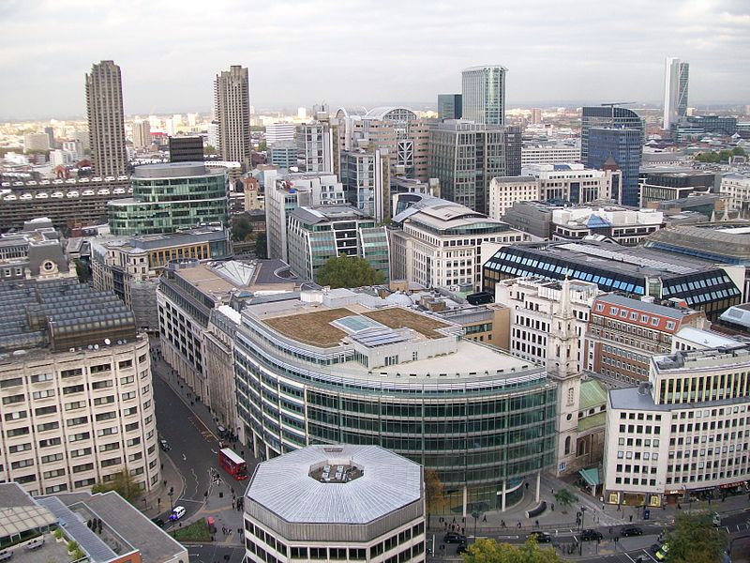
Londýn
Londýn (anglicky London s výslovností [ˈlʌndən] IPA) je hlavní město Spojeného království Velké Británie a Severního Irska ležící na jihovýchodě země při ústí řeky Temže. Produkuje 20 % HDP Spojeného království a londýnská City je jedno z největších světových obchodních center. Londýn je společně s městy New York a Tokio jedním z nejdůležitějších měst na světě. Pojem Londýn se používá pro území vymezené jako jeden z anglických regionů – Velký Londýn.
č.1 – Pohled na Londýn z katedrály sv. Pavla

Slide 3
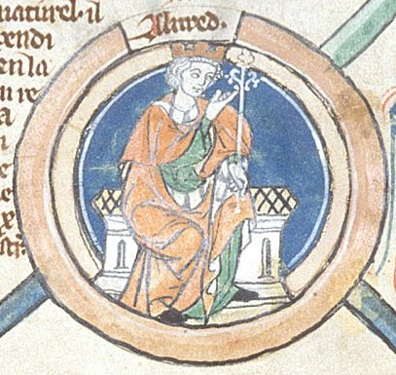
Historie
I když existují jisté známky roztroušených britských osad, první větší obec Londinium zde založili roku 43 Římané. Tato osada byla ale vypálena kolem roku 61 po útoku keltského vojska královny Boudiccy. Obnovená osada velmi dobře prosperovala a překonala svým významem Colchester. Ve 2. století, v době největší slávy, zde žilo asi 60 000 obyvatel.
Do 7. století vybudovali Anglosasové novou osadu nazývanou Lundenwic asi 2 km proti proudu od původního římského města v místech současné Covent Garden. V ústí řeky Fleet zřejmě existoval rybářský a obchodní přístav. Roku 851 na město zaútočili Vikingové, kteří ho dobyli a vypálili. Král Alfréd Veliký později s Vikingy uzavřel mír a přestěhoval město pod ochranu původních římských hradeb.
č.2 – Alfréd Veliký

Slide 4
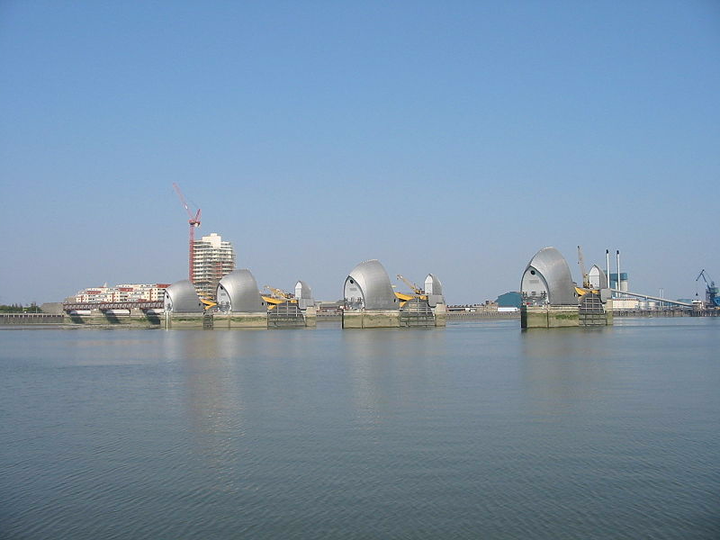
Geografie
Londýn byl založen na severním břehu Temže a po mnoho století přes ni vedl pouze jediný most London Bridge, což mělo za následek, že se Londýn rozvíjel převážně na sever od Temže. Poté, co byly v 18. století vystavěny další mosty, začalo město expandovat do všech směrů bez větších potíží, protože rovná nebo mírně zvlněná krajina okolo řeky nepředstavovala žádnou přírodní překážku. Ačkoli se ve městě nachází několik návrší, například Parliament Hill anebo Primrose Hill, jsou nepříliš rozlehlé a nepředstavovaly pro rozvoj města žádnou překážku. Díky těmto skutečnostem má Londýn téměř kruhový půdorys a území Velkého Londýna zahrnuje 1 577 km².
č.3 – Bariéry na Temži

Slide 5
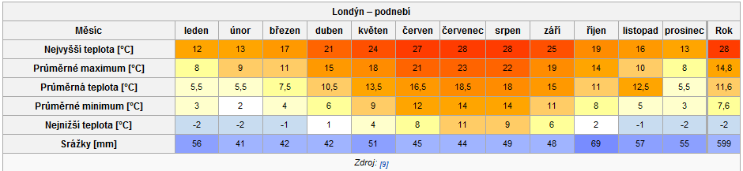
Podnebí
Mírné oceáské. V červenci a srpnu může být několik dní i velmi teplo, například 10.srpna 2006 bylo 37°C (v posledních letech jsou v Londýně teplejší léta). Zima je chladná, ale ne moc mrazivá. Noční teploty klesají nejníže na -5°C. Největší mrazy mohou být v prosinci a lednu. Nejnižší naměřená teplota byla -16.6°C. Mrazivých dnů v Londýně je méně 30 za rok. Při ochlazeních od konce podzimu do začátku jara může být rozdíl mezi rozehřátým středem města a okrajem 5°C. Bouřky jsou v létě časté. Sníh se drží na zemi 5 dní v roce a výška sněhové pokrývky je 2–3cm. Větry vanoucí od oceánu přinášejí v létě chlad a v zimě teplo, tak jako ve všech západoevropských pobřežních oblastech. Větry jsou nejsilnější v zimě. Bouře jsou obvykle 1–2krát v roce. Tornáda jsou vzácná.
č.4 – Londýn podnebí

Slide 6
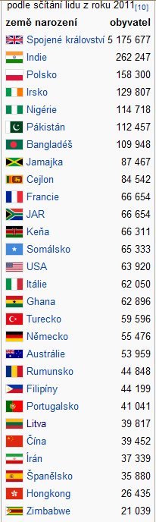
Obyvatelstvo
Při sčítání obyvatel v roce 2001 bylo etnické složení Londýna následující: 71,1 % – běloši (59,8 % bílí Britové; 3,1 % bílí Irové; 8,3 % jiní běloši); 12,1 % Jižní Asiaté (6,1 % Indové; 2,2 % Bangladéšané; 2,0 % Pákistánci); 10,9 % černoši (5,3 % – Afričané; 4,8 % Karibští černoši; 0,8 % jiní černoši); 3,2 % – míšenci; 1,1 % – Číňané; 1,6 % ostatní. Asi 21,8 % obyvatel uvádělo místo narození mimo Evropskou unii.
Stav při sčítání v roce 2011: 59,8 % – běloši (44,8 % bílí Britové; 2,2 % bílí Irové; 0,1 % cikáni a Irští Travellers; 12,1 % jiní běloši); 6,6 % Indové; 2,7 % Bangladéšané; 2,7 % Pákistánci; 13,3 % černoši (7,0 % – Afričané; 4,2 % Karibští černoši; 2,1 % jiní černoši), 5,0 % – míšenci; 1,5 % – Číňané; 1,3 % Arabové; 2,1 % ostatní. Asi 37 % obyvatel uvádělo místo narození mimo Spojené království.
V Londýně žilo k rozhodnému datu při sčítání v roce 2001 asi 14 000 Čechů a 17 000 Slovák
č.5 – Původ obyvatel

Slide 7
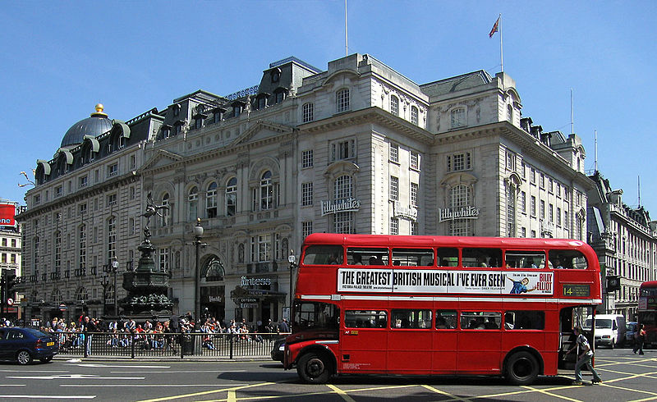
Charakteristika
Centrum společenského dění Londýna je Westminster, kde sídlí většina obchodů a zábavních center. Zde sídlí také vedení největších britských průmyslových podniků (vyjma finančního sektoru) a vláda Spojeného království.
Londýnská City je hlavním finančním centrem Velké Británie a jedním z nejdůležitějších ve světě. Je řízená Corporation of London, institucí která má středověké kořeny a v jejímž čele je Lord Mayor of London (v českém prostředí starosta). Původní dominantu katedrálu svatého Pavla doplnily vysoké budovy kanceláří včetně nejvyšších Tower 42 (známa spíše jako NatWest Tower) a 30 St Mary Axe (nazývána Gherkin, postavená v roce 2003). City má pouze malé množství stálých obyvatel (asi 7 000), ale během dne zde pracuje až 300 000 lidí. V poslední době se finanční centrum stále více přesouvá z City do Canary Wharf na východě Londýna.
č.6 – Typický dvoupatrový autobus „doubledecker“

Slide 8
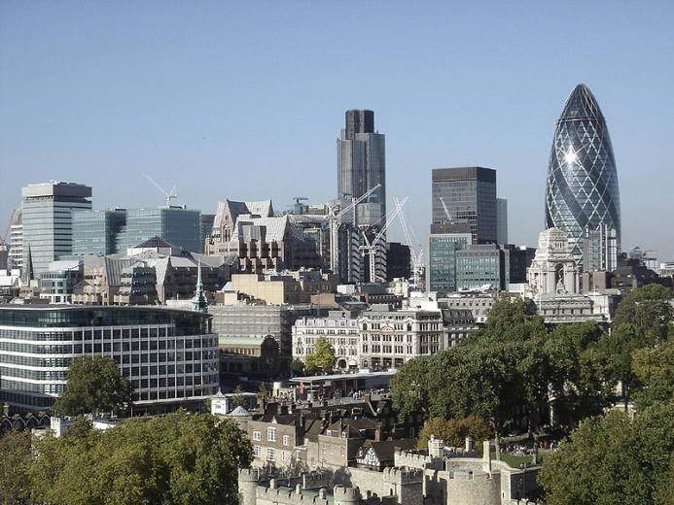
Ekonomika
Ekonomický význam Londýna je způsoben mimo jiné jeho včasnou poválečnou orientací na odvětví poskytování služeb. Londýn je hlavní centrálou mezinárodního obchodu a patří spolu s New Yorkem a Tokiem mezi tři nejdůležitější ekonomická centra. Je po New Yorku druhým největším světovým finančním střediskem a po Tokiu, New Yorku, Los Angeles, Chicagu a Paříží šestou největší městskou ekonomikou. Londýn produkuje asi 20% HDP a Londýnská metropolitní oblast je zdrojem asi 30% HDP Velké Británie.
Více než 85% (3,2 milionů) lidí zaměstnaných v Londýně pracuje v odvětví poskytování služeb. Dalších asi 1,5 milionu pracuje v průmyslových podnicích. I když v posledních letech došlo k poklesu počtu průmyslových společností stále jich zde existuje asi 15 000 a jsou zaměřeny na výrobu oděvů, tiskařství, výrobu nábytku a produkci potravin.
č.7 – Budovy City – pohled z Tower Bridge.

Slide 9
Správa města
Velký Londýn je rozdělen do 32 městských obvodů a londýnské City. Jednotlivé samosprávy městských obvodů jsou nejdůležitější jednotkou místní správy Londýna a jsou zodpovědné za zajištění většiny lokálních služeb v oblasti, kterou spravují. City není spravována běžnou místní radou ale historickou Corporation of London.
Greater London Authority (GLA), nejvyšší správní orgán Velkého Londýna, má vliv na dění celé oblasti Velkého Londýna a je zodpovědná za koordinaci činností samospráv městských čtvrtí, strategické plánování a chod služeb, jež mají dosah v celém Londýně jako například policie, požární ochrana a doprava. GLA se skládá ze zastupitelstva, jímž je Londýnské shromáždění (London Assembly), které řídí starosta Londýna (Mayor of London).

Slide 10
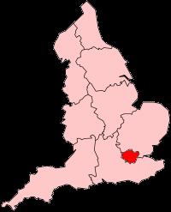
Velký Londýn a oblasti Anglie
č.8 – Velký Londýn.

Slide 11
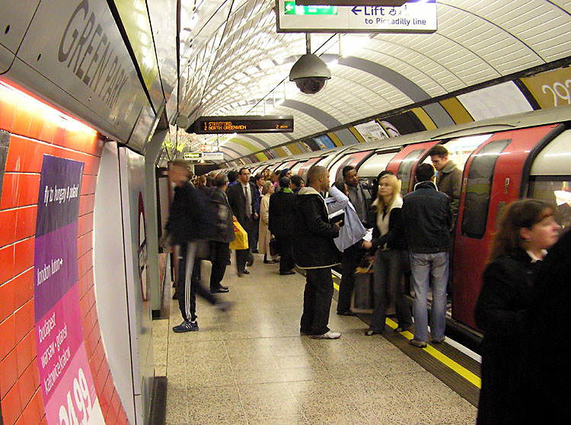
Doprava
Londýn je z pohledu dopravy jedno z nejrušnějších měst na světě. Doprava je spravována úřadem starosty, ale jeho finanční vliv je omezen. Výkonným orgánem řízení londýnského dopravního systému je Transport for London (TfL). Síť městské hromadné dopravy je jedna z nejrozsáhlejších na světě, ale přesto se potýká s přehuštěním a výpadky. Je jedním z nejkomplexnějších dopravních systémů a nedávno byl označen jako nejlepší systém městské hromadné dopravy na světě.
č.9 – Londýnské metro – zastávka Green park.

Slide 12
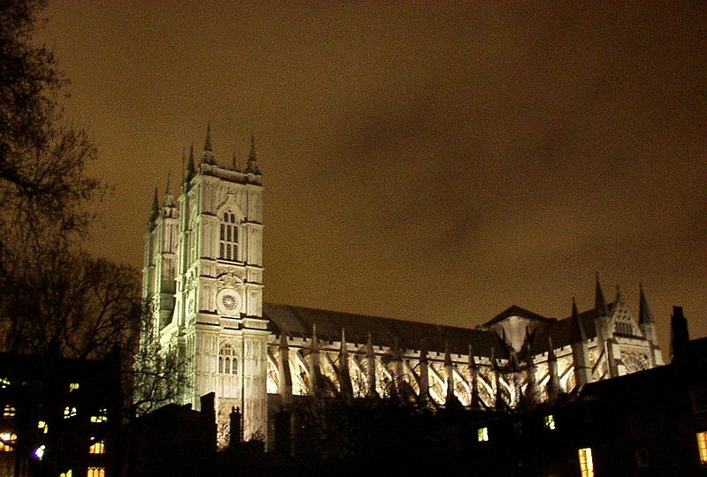
Náboženství
Když papež Řehoř I. Veliký vyslal v roce 597 svatého Augustina z Canterbury, aby uvedl do Anglie křesťanství, předpokládal, že se jeho vyslanec stane arcibiskupem londýnským, protože toto město bylo dříve hlavním městem římské kolonie Británie. Vzhledem k tomu, že Augustin byl pohostinně přijat v Kentském království králem Ethelbertem, bylo však v roce 601 ustanoveno arcibiskupství v Canterbury. Přesto byl Londýn vždy důležitým náboženským centrem a canterburští arcibiskupové zde trávili mnoho času. Jejich oficiální londýnskou rezidencí je Lambethský palác.
č.10 – Westminsterské opatsví

Slide 13
Vzdělání
Londýn je sídlem mnoha univerzit a středních škol, které navštěvuje asi 378 000 studentů. Nachází se zde také mnohé a vědecké a výzkumné ústavy.
Největší vysokou školou podle počtu studentů (125 000) ve Velké Británii a v Evropě je Londýnská univerzita. Skládá se z 20 fakult a několika dalších menších ústavů s větší mírou autonomie. Některé fakulty poskytují všeobecně zaměřené studium a jiné jsou specializované ústavy například London School of Economics, SOAS, Royal Academy of Music a Institute of Education.
Imperial College London a University College London byly podle výzkumu The Times Higher Education Supplement zařazeny mezi desítku nejlepších univerzit na světě (ICL na 5. místě a UCL na 9. místě). Dalšími univerzitami ve městě jsou Brunel University, City University, London Metropolitan University, Imperial College London, Middlesex University, University of East London, University of Westminster a London South Bank University. Londýn je také známý svými ekonomickými školami – London Business School (nejlepší ekonomická škola podle Business Week) a Cass Business School (největší ekonomická škola Evropy).

Slide 14
Sport
Londýn je místem konání jednoho z největších maratónů s masovou účastí, Londýnského maratónu, konaly se zde Letní olympijské hry v roce 1908 a 1948. V červnu 2005 byl Londýn vybrán jako místo pořádání Letních Olympijských her 2012. Londýn se tak stal prvním olympijským městem, kde se letní olympijské hry konaly třikrát.
Nejnavštěvovanějším sportem v Londýně je fotbal a v Londýně sídlí několik předních fotbalových klubů. V historii nebyly londýnské kluby příliš úspěšné v získávání nejcennějších fotbalových trofejí tak jako například Liverpool nebo Manchester United, ale současný Arsenal (založený ve Woolwich Arsenal, ale v roce 1913 se přestěhoval do Highbury a nyní sídlí Emirates Stadium) a Chelsea (hraje ve Fullhamu) jsou, spolu s Manchester United a Liverpool, považovány za členy velké čtyřky – Big 4. V sezóně 2003/04 byly první dvojicí londýnských klubů v nejvyšší anglické fotbalové soutěži, které se umístily na prvních dvou místech s vítězným Arsenalem. V sezóně 2004/05 se situace opakovala, tentokrát zvítězila Chlesea

Slide 15
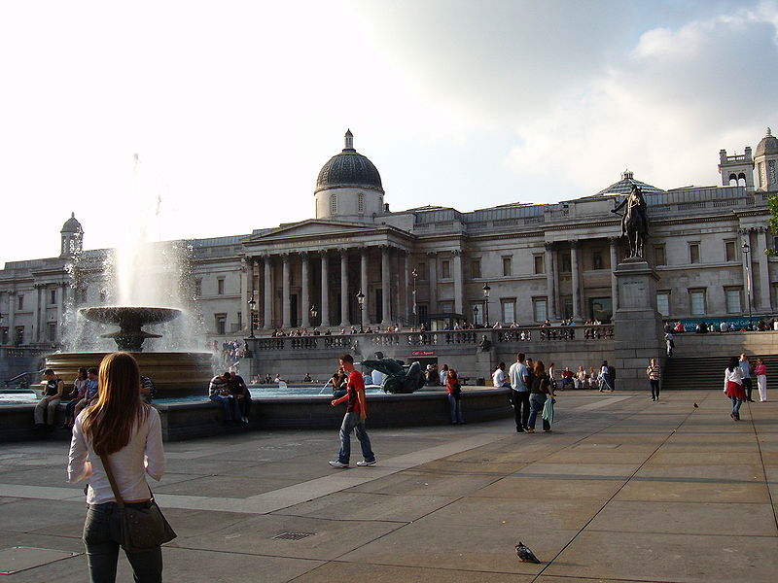
Turistické atrakce
Londýn patří k nejvíce navštěvovaným městům na světě. Turistické atrakce se nalézají převážně v centrálním Londýně. Patří mezi ně historická City; West End a jeho proslulá kina, bary, kluby, obchody a restaurace; Westminster s Westminsterským opatstvím, Buckinghamským palácem, Clarence House atd. Dále je to Science Museum, Přírodopisné muzeum, Britské muzeum, Národní galerie, Tate Gallery, mosty London Bridge, Tower Bridge, Královská observatoř v Greenwichi, kudy prochází od roku 1884 nultý poledník a další zajímavosti.
č.11 – Trafalgarské náměstí

Slide 16
Zdroje
č.1 / Wikipedie: Otevřená encyklopedie: Londýn [online]. c2013 [citováno 15. 06. 2013]. Dostupný z WWW: <http://cs.wikipedia.org/w/index.php?title=Lond%C3%BDn&oldid=10397459>
č.2 / Wikipedie: Otevřená encyklopedie: Alfréd Veliký [online]. c2013 [citováno 15. 06. 2013]. Dostupný z WWW: <http://cs.wikipedia.org/w/index.php?title=Alfr%C3%A9d_Velik%C3%BD&oldid=9857690>
č.3 / Wikipedie: Otevřená encyklopedie: Londýn [online]. c2013 [citováno 15. 06. 2013]. Dostupný z WWW: <http://cs.wikipedia.org/w/index.php?title=Lond%C3%BDn&oldid=10397459>
č.4 / Wikipedie: Otevřená encyklopedie: Londýn [online]. c2013 [citováno 15. 06. 2013]. Dostupný z WWW: <http://cs.wikipedia.org/w/index.php?title=Lond%C3%BDn&oldid=10397459>
č.5 / Wikipedie: Otevřená encyklopedie: Londýn [online]. c2013 [citováno 15. 06. 2013]. Dostupný z WWW: <http://cs.wikipedia.org/w/index.php?title=Lond%C3%BDn&oldid=10397459>
č.6 / Wikipedie: Otevřená encyklopedie: Londýn [online]. c2013 [citováno 15. 06. 2013]. Dostupný z WWW: <http://cs.wikipedia.org/w/index.php?title=Lond%C3%BDn&oldid=10397459>
č.7 / Wikipedie: Otevřená encyklopedie: Londýn [online]. c2013 [citováno 15. 06. 2013]. Dostupný z WWW: <http://cs.wikipedia.org/w/index.php?title=Lond%C3%BDn&oldid=10397459>
č.8 / Wikipedie: Otevřená encyklopedie: Londýn [online]. c2013 [citováno 15. 06. 2013]. Dostupný z WWW: <http://cs.wikipedia.org/w/index.php?title=Lond%C3%BDn&oldid=10397459>
č.9 / Wikipedie: Otevřená encyklopedie: Londýn [online]. c2013 [citováno 15. 06. 2013]. Dostupný z WWW: <http://cs.wikipedia.org/w/index.php?title=Lond%C3%BDn&oldid=10397459>
č.10 / Wikipedie: Otevřená encyklopedie: Londýn [online]. c2013 [citováno 15. 06. 2013]. Dostupný z WWW: <http://cs.wikipedia.org/w/index.php?title=Lond%C3%BDn&oldid=10397459>
č.11 / Wikipedie: Otevřená encyklopedie: Londýn [online]. c2013 [citováno 15. 06. 2013]. Dostupný z WWW: <http://cs.wikipedia.org/w/index.php?title=Lond%C3%BDn&oldid=10397459>

